Slide 1
Front-End Developer 16 – 16.03.2018
Radovan Ostojić

Slide 2
Sadržaj časa
JavaScript
Closures
Algoritmi – shuffle (mesanje) niza celih brojeva
Coding challenge

Slide 3

Ponavljanje je majka znanja ☺
Function constructor

Slide 4
HTML
Closures

Slide 5
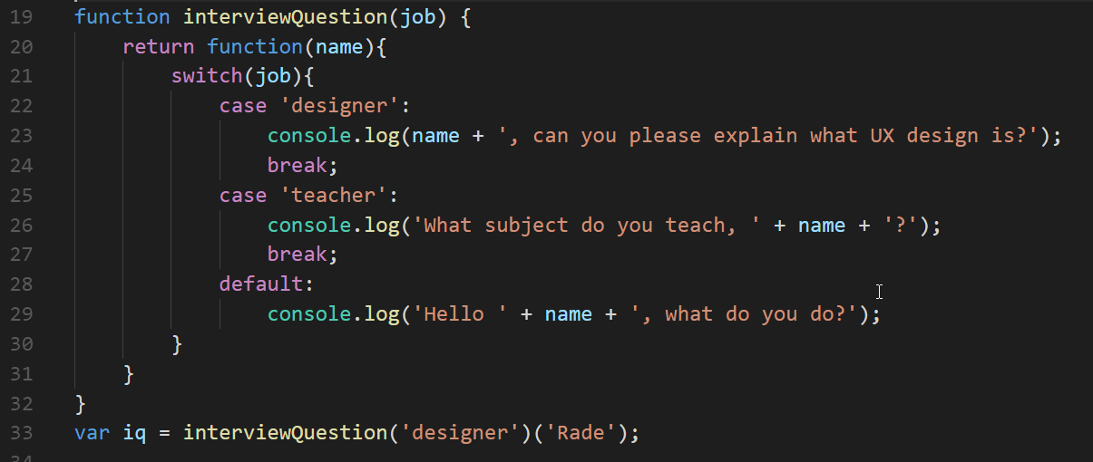
Primer - podsecanje

Slide 6

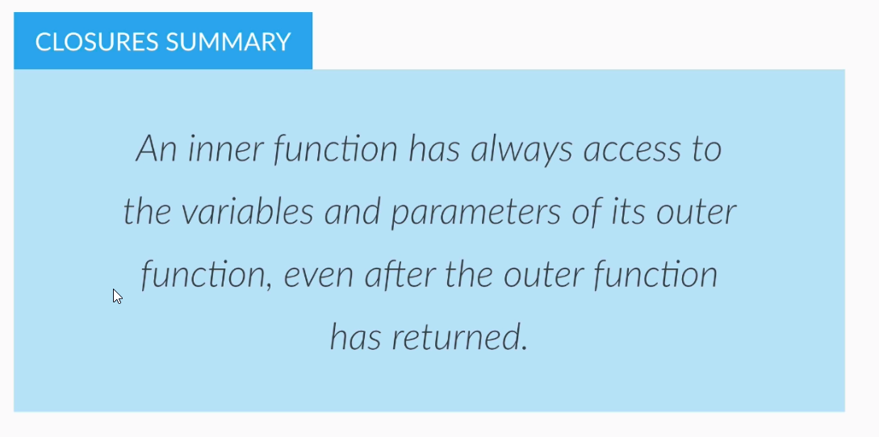

Slide 7
HTML
Mesanje niza celih brojeva

Slide 8
Problem
Ulaz [1,2,3,4]
Izlaz [3,1,4,2]

Slide 9
Pristup jedan – potpuno naivan.
Biraj broj od 1 do 10
Da li je vec izabran?
Predlozi algoritma?
Da
Ne
Da li su svi brojevi izvuceni?
Ne
Da
Smesti ga u niz
End!

Slide 10
Pristup dva – potpuno PRO
Napuni niz 1..10
Kreni u ciklus for od 10 do 1
Izaberi rnd broj do prom. ciklusa
Izabrani broj – zameni sa indexom niza na poziciji na kojoj se nalazis
Idi do 1 na izlozeni nacin
Kraj
Predlozi algoritma?

Slide 11
Primeri za algoritam 1 i 2
VS Code

Slide 12
Coding challenge
Napisati svoj primer closure-a: Funkcija koja vraca funkciju. Unutrasnja funkcija treba da primi argument, ali da koristi scope vanjske funkcije (argument, npr).
Primer: Napisati funkciju checkCarOrigin koja prima marku automobila car –> Volvo, Nissan, Renault, a vraca unutrasnju funkciju koja u zavisnosti od spoljnog parametra, vraca ime drzave automobila (Svedska, Japan, Francuska). Primer poziva:
var cco = checkCarOrigin(‘Volvo’)();
console.log(cco) daje ‘Svedska’

